Slide 1
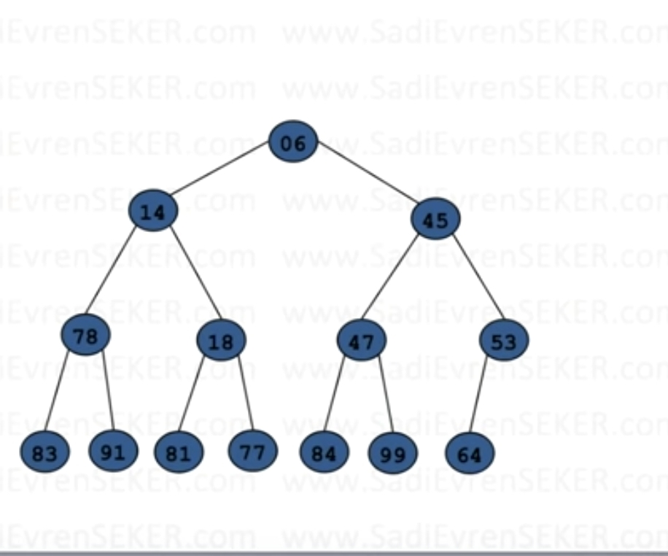
Heap sortun iki novu var boyuk den kiciye ve kicik den boyuye asagi daki kicik den boyuye di cunki en basdaki parent element en kicikdir

Slide 2
Burada parent element 1 digerleri 2 3 onların childlero 4 5 6 bele davam edir yeni her elementin altındakı soldakidisa parent*2 rightdedirse 2*parent+1 ci element olur ve her elementlon boyrindeki parent+1 olur solundadirsa element – 1 olur indexi Qrafik kimi verilmis cedveli array formasına salsaq [6, 14,45, 78,17,47,53,83,91, 81,77, 84,99,64] kimi olur

Slide 3
Element artıranda isə boş harda varsa ordan salıriq yeni 63 un böyrü boşdu ordan salıriq əgər kicikdise parent indən yuxarı qaldırıb parent edirk parent den böyük olana qədr davam edirk. Element silende isə ən basdakini silirikse o zaman sağda və ya soldaki ən böyük rəqəmi başa çıxarıb ən basdakini yerinə salıriq və silirik əvəzinə isə ən kiçik elementi başa getirik. Hər dəfə eləment silende belə edirik və kiçikdən boyuye siralamanida edirik.

Slide 4
Comb sort da gap deyə dəyişkən təyin edirik və gap= arrayin size və hər dəfə gap/1.3 edirik ta ki gap=1 olana qədər və gapi təxmini yuvarlasdiriq bunların uyğun indexelri müqayisə edirik meselen
[5, 2,4,6,1,3] gap=6 Və yenigap=6/1.3=4
5 lə 1 i 2 ilə 3 u müqayisə edirk Və [1,2,4,6,5,3] Olur daha sonra gap=4/1.3=3 və 1 lə 6 ni 2 ilə 5 i 4 lə 3 u müqayisə edirk [1,2,3,6,5,4] Olur. Gap=3/1.3=2 və 1 3 5 i ayrı 2,6,4 u ayrı müqayisə edirik [1,2,3,4,5,6] beləliklə bitir və sıralanır

